Slide 1
ぼくは今日, きりばこのなかみを覗いてしまった
KEK サマーチャレンジ 2026
第 6 斑
メンバー
菊池 飛路, 畠山 晴樹, 畑中 莉桜,
本間 海斗, 蔦林 暖, 堀田 健斗
作成者 : 中部大学 理工学部 数理・物理サイエンス学科 堀田健斗
1/14

Slide 2
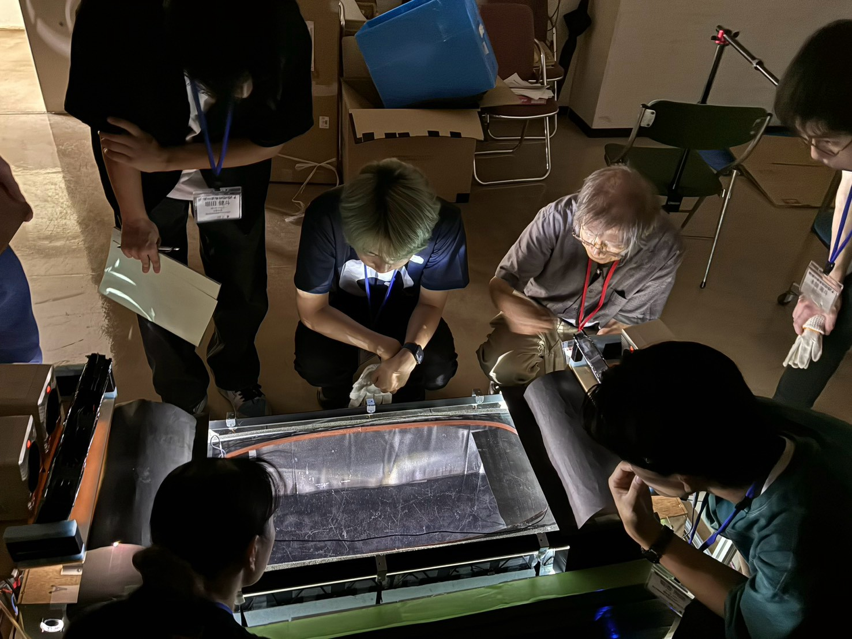
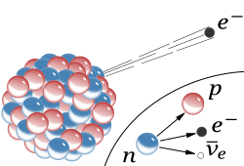
目次
1. 霧箱の原理
2. 霧箱の設営
3. 観察結果
4. まとめ
5. 今後行うこと
2/14

Slide 3
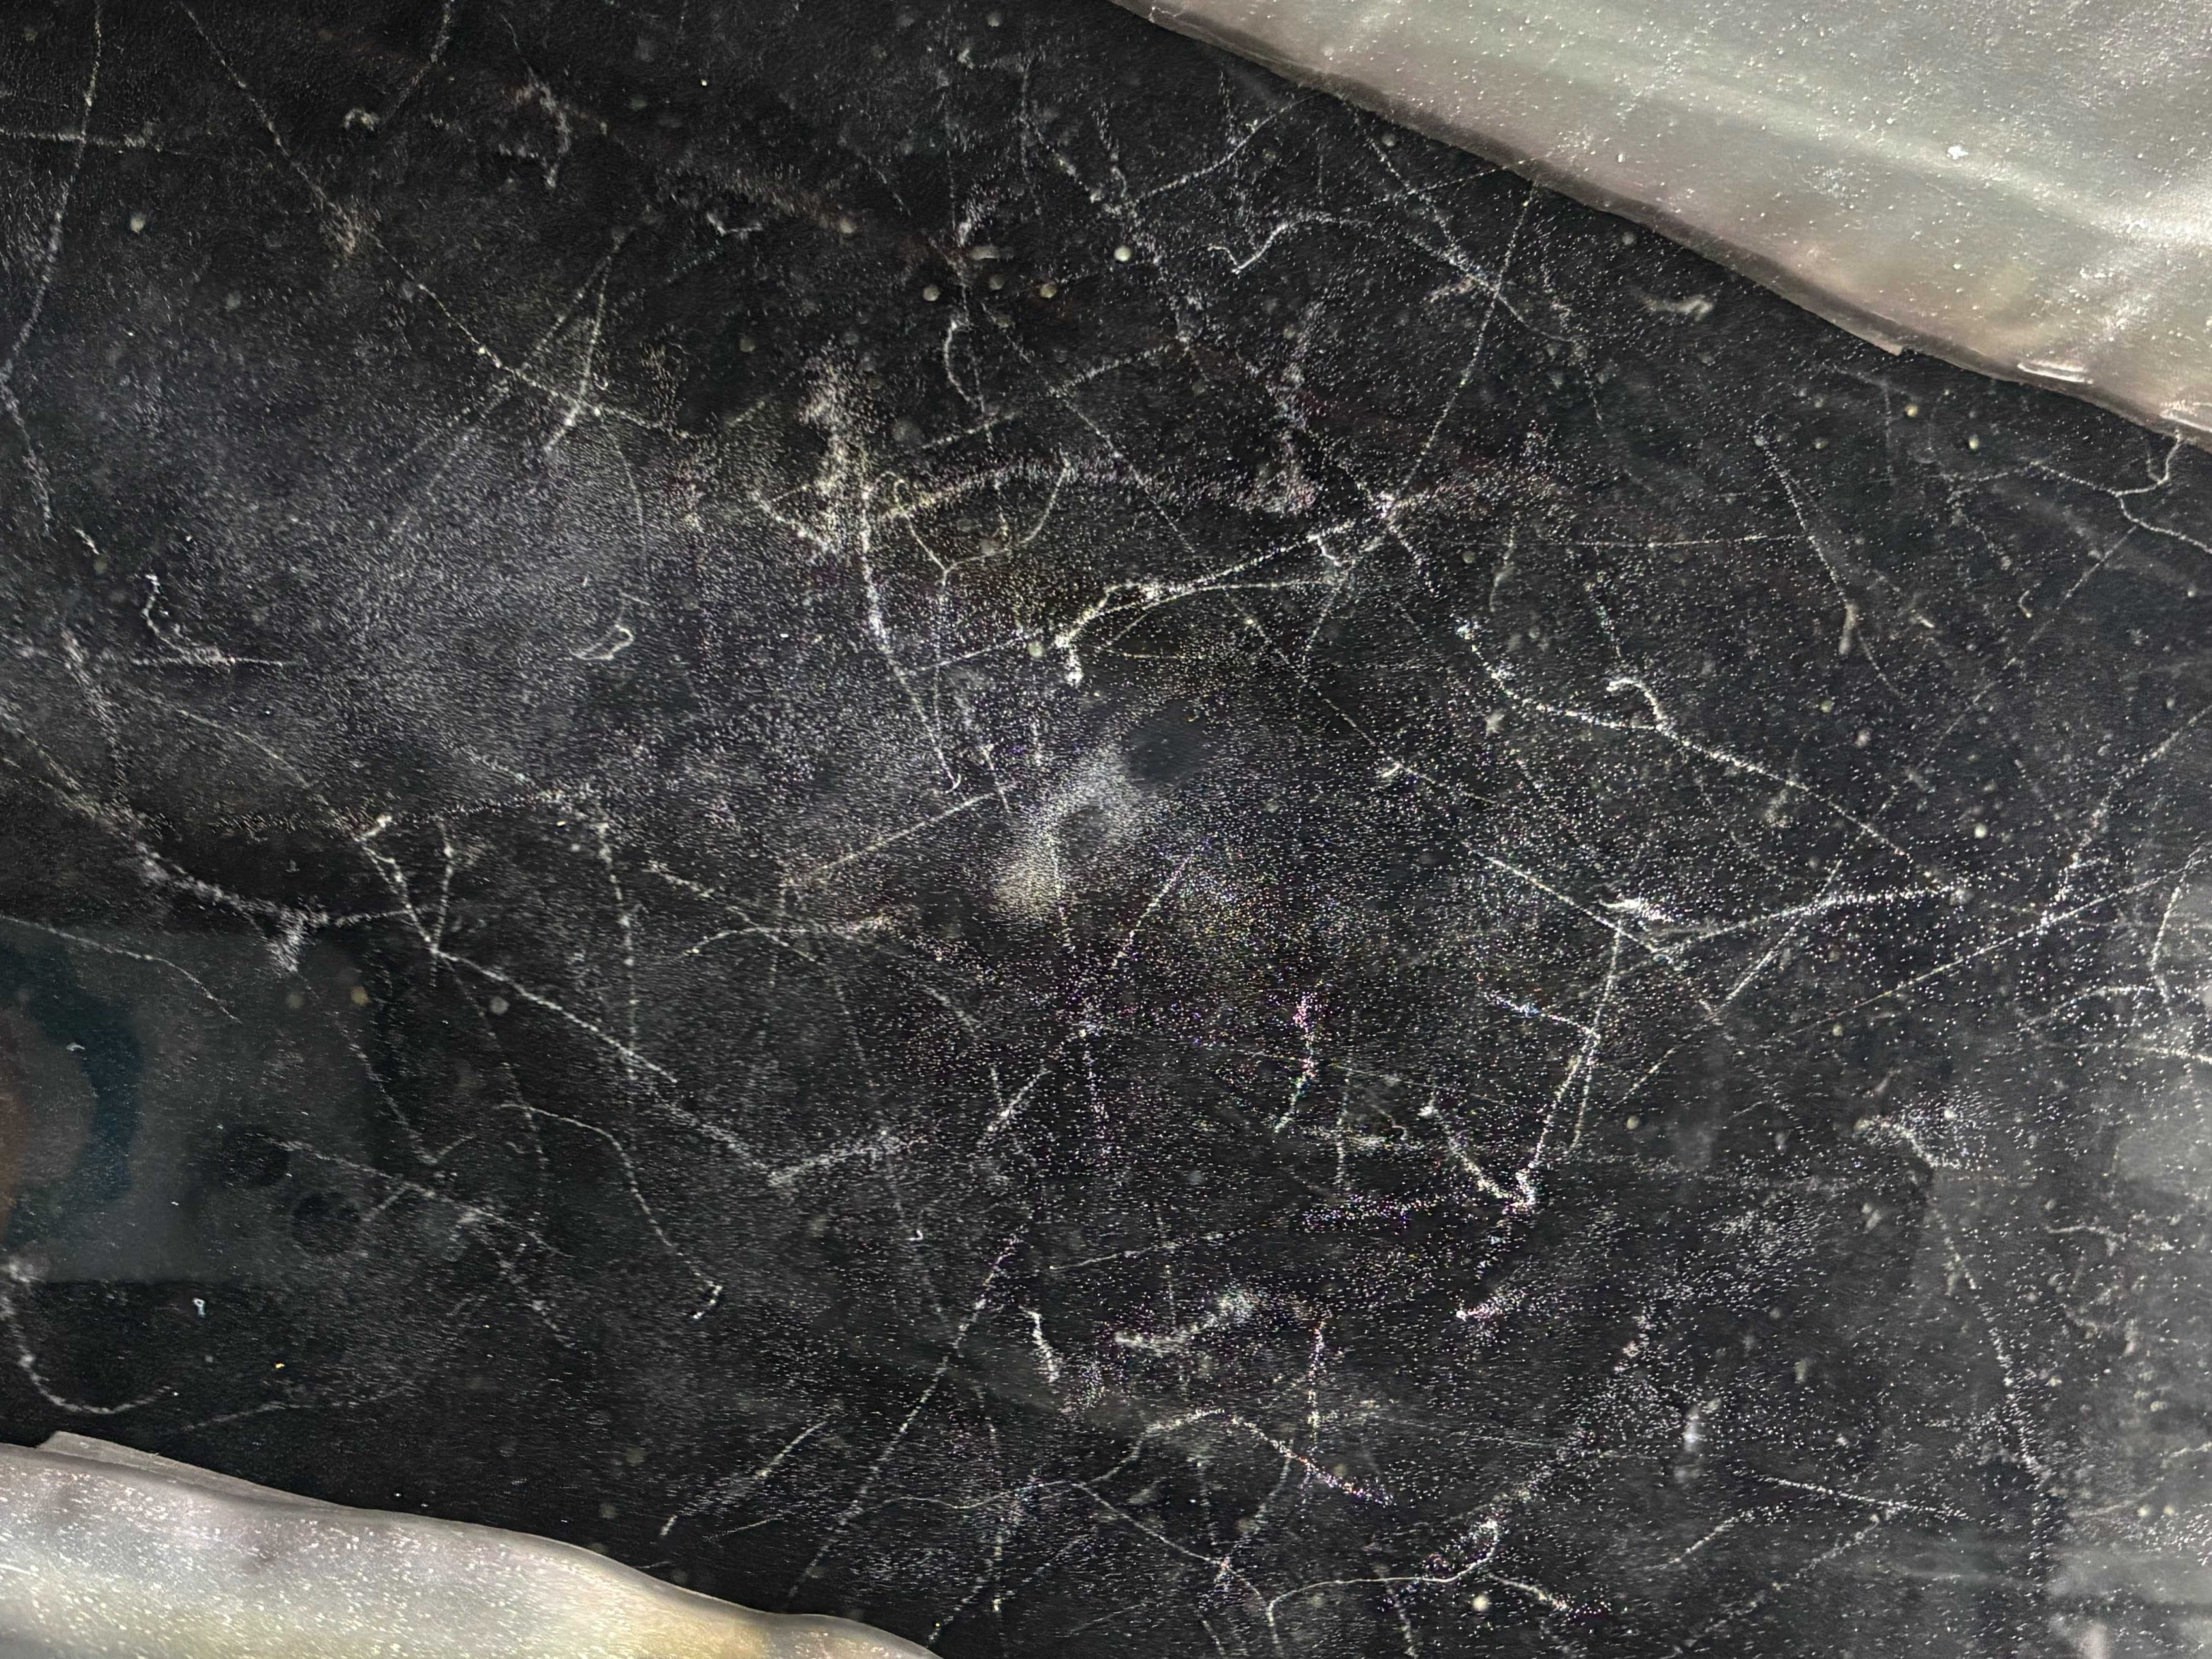
1. 霧箱の原理
霧箱（ Cloud chamber ）とは？
放射線の電離作用を使い, その飛跡を見る装置
実際に見えた放射線
3/14

Slide 4
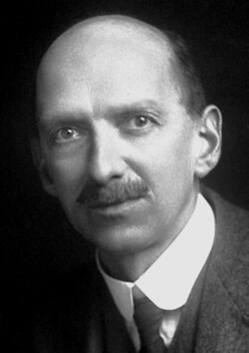
1. 霧箱の原理
霧箱（ Cloud chamber ）の詳細
発明者 : Charles Thomson Rees Wilson
開発年 : 1911 年
〈開発までの経緯〉
Wilson の専門は物理学や気象学
人工的に雲を作り出す研究
ガラス瓶中の湿った空気を過冷却し, そこで霧が発生することを発見した.
Charles Thomson Rees Wilson
( 1869 ~ 1959 )
後に放射線の飛跡を観ることができることに気づき, 霧箱の発明に至った.
引用 :チャールズ・トムソン・リーズ・ウィルソン - Wikipedia
4/14

Slide 5
1. 霧箱の原理
霧箱（ Cloud chamber ）の原理
放射線はその電離作用により, 空気中の分子を電離させる ( 電離作用 )
放射線
5/14

Slide 6
1. 霧箱の原理
霧箱（ Cloud chamber ）の原理
放射線はその電離作用により, 空気中の分子を電離させる ( 電離作用 )
放射線
このほかにも 2 次的な荷電粒子が引き起こす間接電離もある.
6/14

Slide 7
1. 霧箱の原理
霧箱（ Cloud chamber ）の原理
霧箱内では過飽和状態のアルコール分子が漂い, 放射線によってイオン化された分子が凝結核となり, 液滴になる
… アルコール分子
+
… プラスイオン
+
+
+
-
-
… マイナスイオン
+
-
-
+
-
+
+
-
+
-
+
-
-
+
-
+
+
-
+
-
-
+
+
-
+
-
-
-
霧箱
7/14

Slide 8
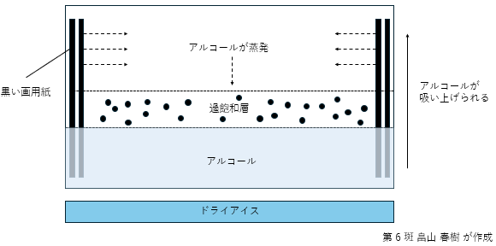
2. 霧箱の設営
すでに準備されていた用具を組み立て, 霧箱の設営を行った.
使った用具
霧箱本体
ドライアイス
アルコール（ 3 L ）
照明（水入りのフラスコで拡散）x 2
冷却ファン x 2
ヒーター x 4
アクリル板
遮光用の黒い紙
鉄板 x 4
ラボジャッキ x 2
霧箱の断面図
※第 6 斑 畠山 春樹が作成
8/14

Slide 9
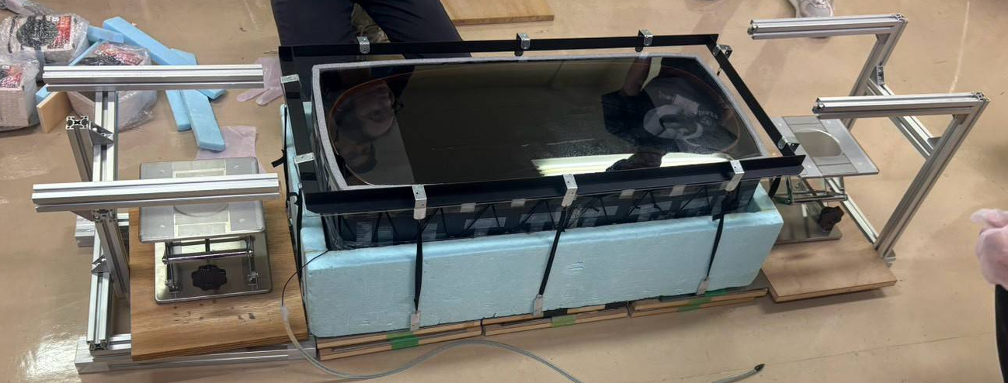
2. 霧箱の設営
以下に霧箱の設置手順を示す. 組み立て後の装置は写真 1 に示す.
鉄板を地面に置く
鉄板上に霧箱本体を置き, 発泡スチロールと霧箱本体の間にドライアイスを入れる
霧箱の底にたまるまでアルコールを入れる
遮光用の黒い紙にムラのないようにアルコールに浸し, 霧箱内側の側面に貼る
アクリル板を掃除
霧箱の両端（短辺）にラボジャッキと台を設置した後, 照明を設置
写真 1 霧箱の様子
9/14

Slide 10
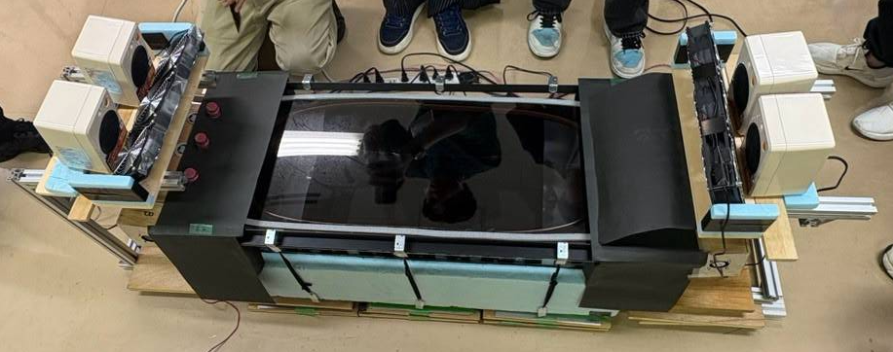
2. 霧箱の設営
以下に霧箱の設置手順を示す.
アクリル板の結露防止のため, ヒーターとファンを霧箱の両端（短辺）にある台の上に設置
※ファンの強さは最大から 1 段階弱い状態で行った
写真 2 設置後の霧箱
10/14

Slide 11
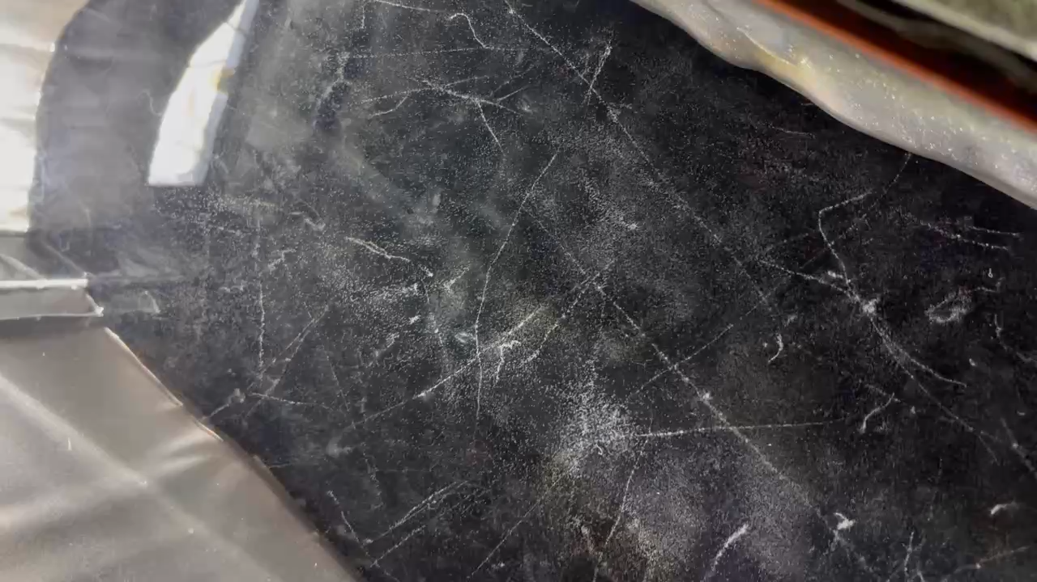
3. 観察結果
部屋を暗くし, 霧箱の観察を行った.
11/14

Slide 12
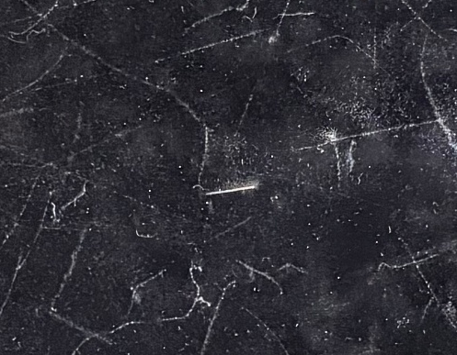
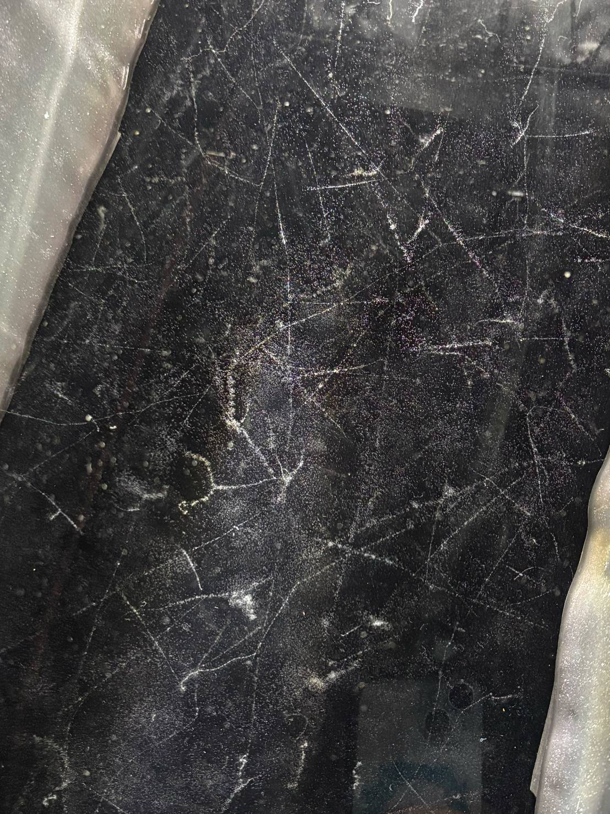
3. 観察結果
観察できた放射線の主な特徴を以下に示す.
太く, 短く, 濃い
曲がっている
細く, 長く, 薄い
12/14

Slide 13
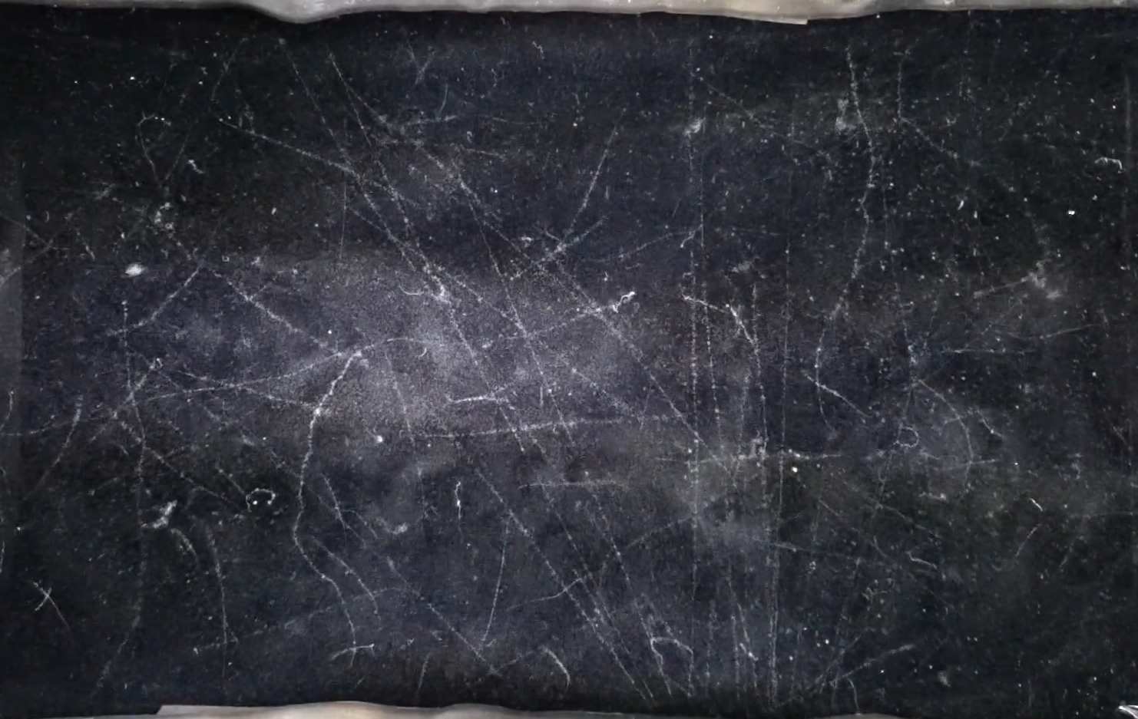
3. 観察結果
観察できた放射線の主な特徴を以下に示す.
13/14

Slide 14
4. まとめ
霧箱の原理
霧箱の組み立て
放射線の観察, 特徴の物理的解釈
5. 今後行うこと
異なるセットアップで放射線を観察
シャワーの物理的説明
放射線の由来の推定
14/14

Slide 15
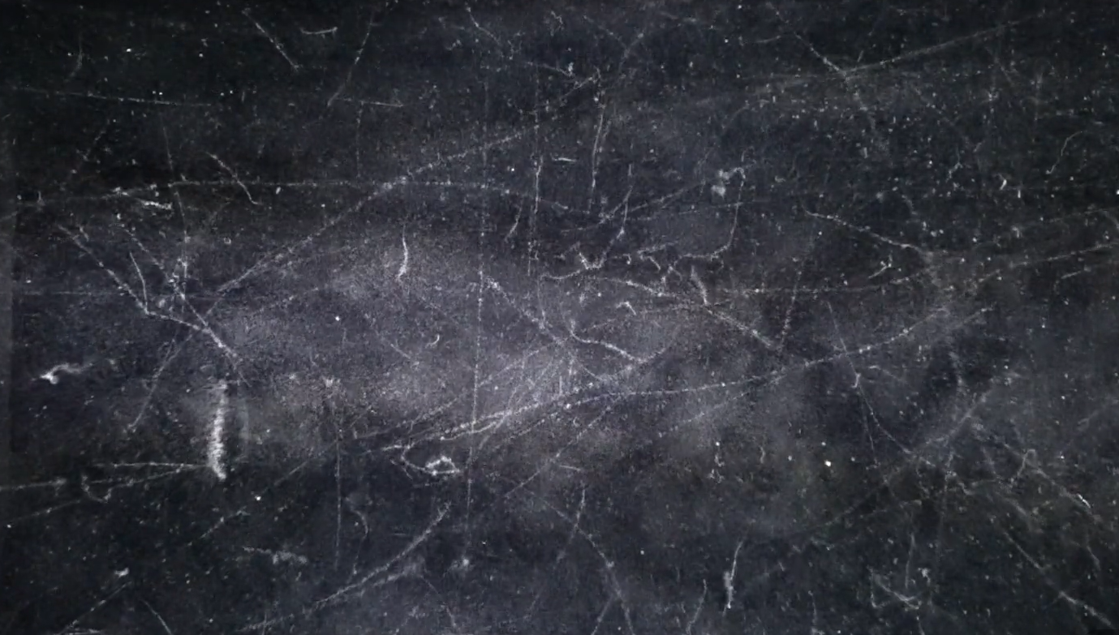
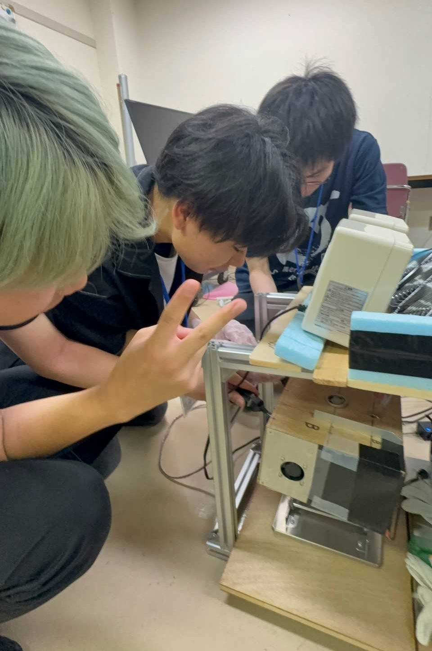
ご清聴ありがとうございました

